Slide 1
Algoritma Genetika
23 Oktober 2020
RRI Pro2 Bengkulu

Slide 2
Daftar isi
Konsep-konsep dasar Optimisasi
Algoritma genetika

Slide 3
Konsep Dasar dalam Optimisasi

Slide 4
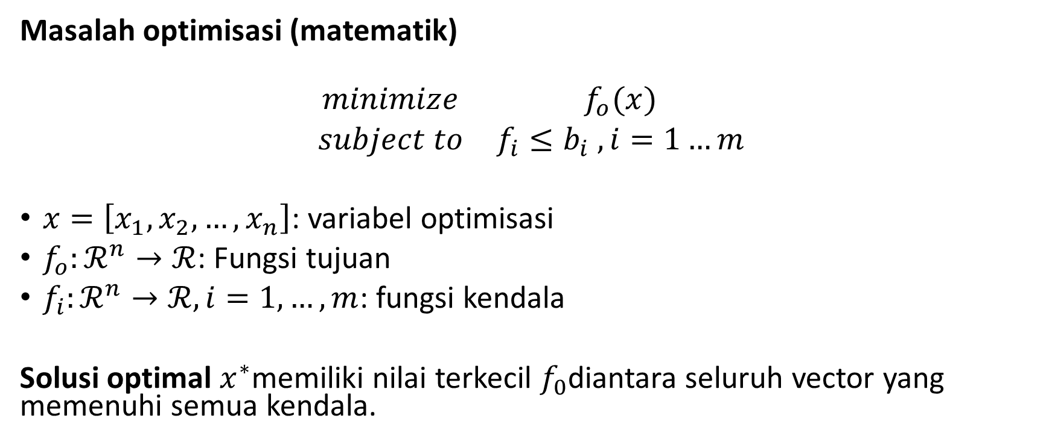
Optimisasi Matematika
Masalah optimisasi (matematik)
$$\begin{matrix}minimize & f_{o}(x) \\ subject to & f_{i}≤b_{i} , i=1…m\end{matrix}$$
$x=\left[x_{1},x_{2},…,x_{n}\right]$: variabel optimisasi
$f_{o}:ℛ^{n}→ℛ$: Fungsi tujuan
$f_{i}:ℛ^{n}→ℛ, i=1,…,m$: fungsi kendala
Solusi optimal $x^{∗}$memiliki nilai terkecil $f_{0}$diantara seluruh vector yang memenuhi semua kendala.

Slide 5
Contoh-contoh
Optimisasi fortopolio
Peubah: jumlah yang diinvestasikan ke dalam beberapa aset
Kendala: total anggaran, investasi minimum/maksimum per aset, untung minimum
Tujuan: risiko keseluruhan atau variasi untung
Ukuran alat dalam sirkuit elektronika
Peubah: lebar dan panjang alat
Kendala: batas manufaktur, kebutuhan waktu, luas maksimum
Tujuan: konsumsi daya
Penyesuaian data (data fitting)
Peubah: parameter-parameter model
Kendala: informasi yang telah diketahui, limit-limit parameter
Tujuan: kesalahan prediksi

Slide 6
Menyelesaikan masalah-masalah optimisasi
Masalah optimisasi secara umum
Sangat susah untuk diselesaikan
Metode-metode yang ada tidak sempurna, seperti membutuhkan waktu yang lama atau tidak selalu menemukan jawaban
Pengecualian: Kelas-kelas masalah tertentu dapat diselesaikan secara efisien dan handal
Masalah kuadrat terkecil
Masalah pemrograman linear
Masalah optimisasi konveks

Slide 7
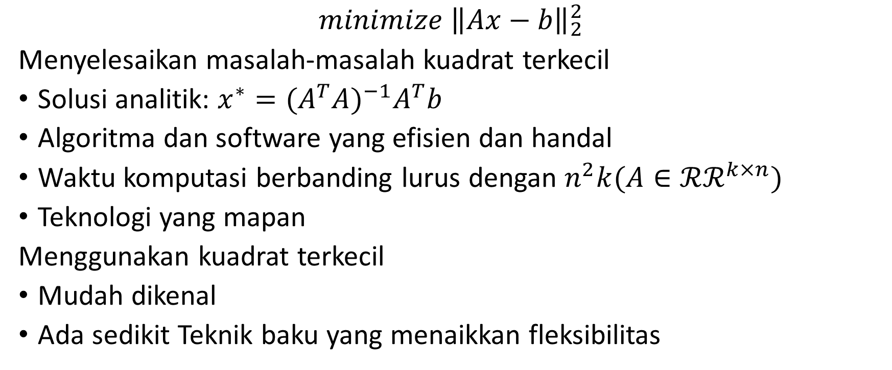
Kuadrat terkecil
$$minimize {\left\|Ax−b\right\|}_{2}^{2}$$
Menyelesaikan masalah-masalah kuadrat terkecil
Solusi analitik: $x^{∗}={(A^{T}A)}^{−1}A^{T}b$
Algoritma dan software yang efisien dan handal
Waktu komputasi berbanding lurus dengan $n^{2}k(A∈ℛℛ^{k×n})$
Teknologi yang mapan
Menggunakan kuadrat terkecil
Mudah dikenal
Ada sedikit Teknik baku yang menaikkan fleksibilitas

Slide 8
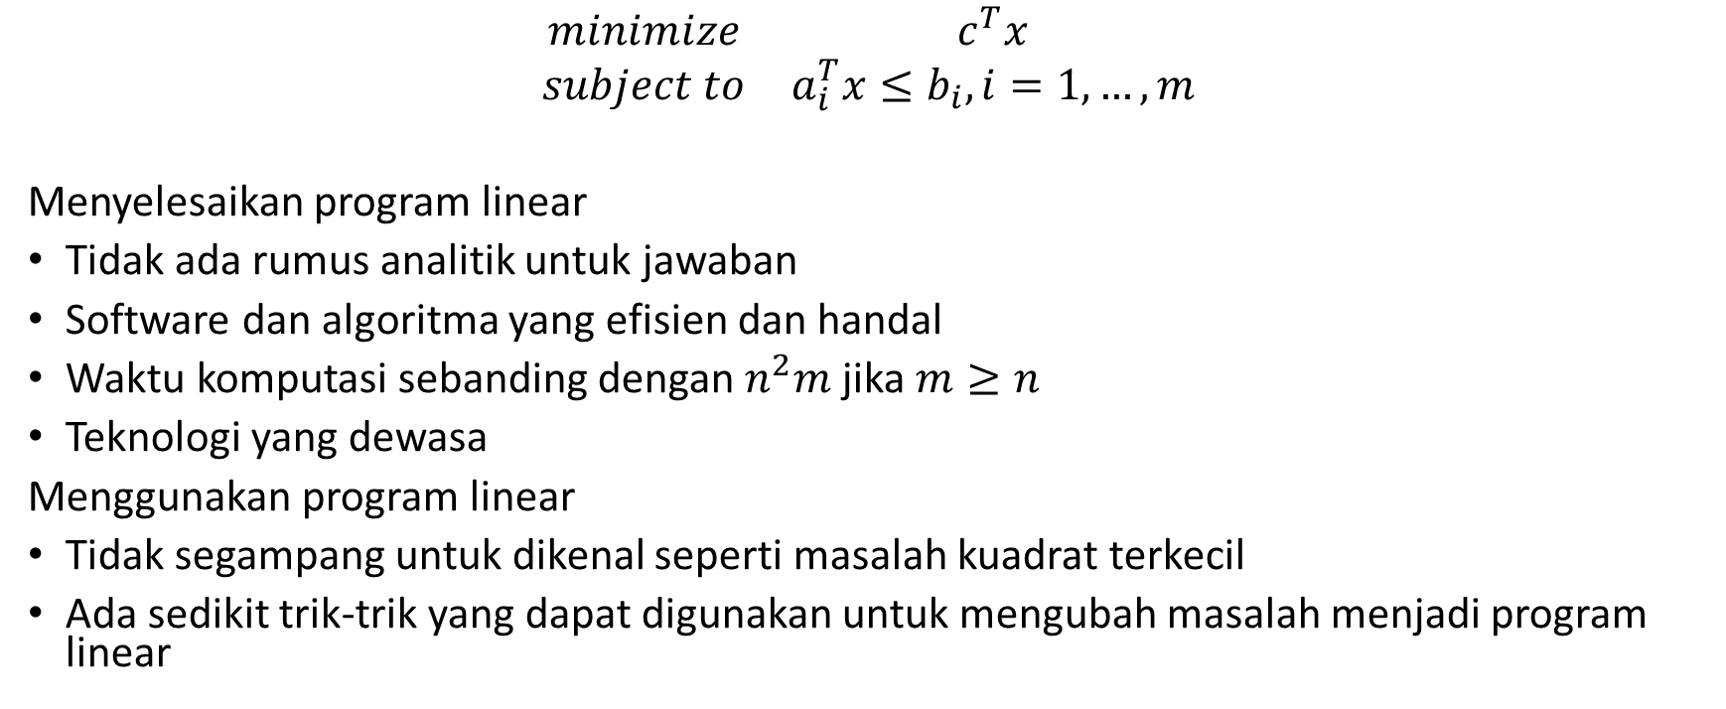
Pemrograman Linear
$$\begin{matrix}minimize & c^{T}x \\ subject to & a_{i}^{T}x≤b_{i},i=1,…,m\end{matrix}$$
Menyelesaikan program linear
Tidak ada rumus analitik untuk jawaban
Software dan algoritma yang efisien dan handal
Waktu komputasi sebanding dengan $n^{2}m$ jika $m≥n$
Teknologi yang dewasa
Menggunakan program linear
Tidak segampang untuk dikenal seperti masalah kuadrat terkecil
Ada sedikit trik-trik yang dapat digunakan untuk mengubah masalah menjadi program linear

Slide 9
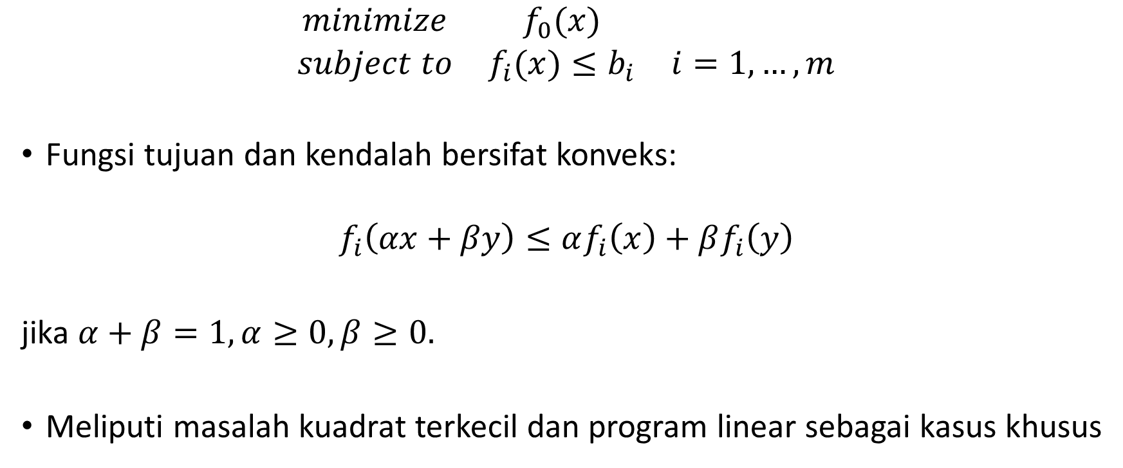
Masalah Optimisasi Konveks
$$\begin{matrix}minimize & f_{0}(x) & \\ subject to & f_{i}(x)≤b_{i} & i=1,…,m\end{matrix}$$
Fungsi tujuan dan kendalah bersifat konveks:
$$f_{i}\left(αx+βy\right)≤αf_{i}\left(x\right)+βf_{i}\left(y\right)$$
jika $α+β=1,α≥0,β≥0.$
Meliputi masalah kuadrat terkecil dan program linear sebagai kasus khusus

Slide 10
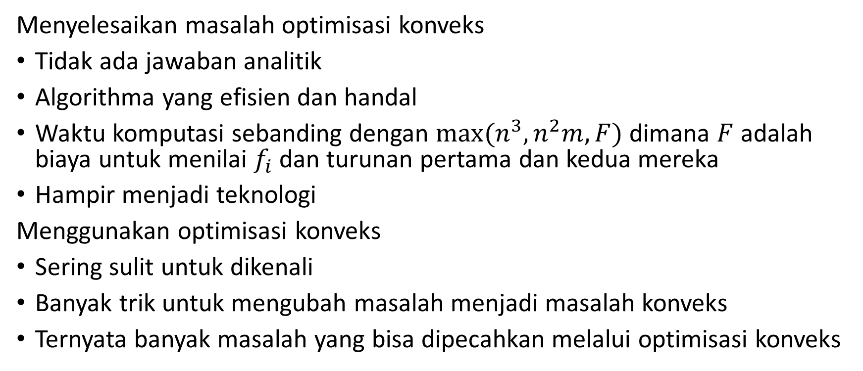
Menyelesaikan masalah optimisasi konveks
Tidak ada jawaban analitik
Algorithma yang efisien dan handal
Waktu komputasi sebanding dengan $max⁡(n^{3},n^{2}m,F)$ dimana $F$ adalah biaya untuk menilai $f_{i}$ dan turunan pertama dan kedua mereka
Hampir menjadi teknologi
Menggunakan optimisasi konveks
Sering sulit untuk dikenali
Banyak trik untuk mengubah masalah menjadi masalah konveks
Ternyata banyak masalah yang bisa dipecahkan melalui optimisasi konveks

Slide 11
Optimisasi nonkonveks
Optimisasi konveks memerlukan syarat yang ketat
Mayoritas masalah bersifat nonkonveks, misalnya yang melibatkan peubah yang diskrit
Salah satu metode optimisasi untuk masalah nonkonveks adalah algoritma genetika.

Slide 12
Algoritma Genetika

Slide 13
Algoritma Genetik
Algoritma genetik adalah salah satu metode untuk mencari solusi masalah optimisasi nonkonveks. Metode ini meniru proses evolusi pada sistem biologi.
Komponen utama algoritma genetik
Encoding: penerjemahan variable menjadi gen
Pembentukan populasi awal
Evaluasi terhadap individu dalam populasi: fungsi tujuan
Proses evolusi
Cross over
Mutation
Seleksi : evaluasi + eliminasi

Slide 14
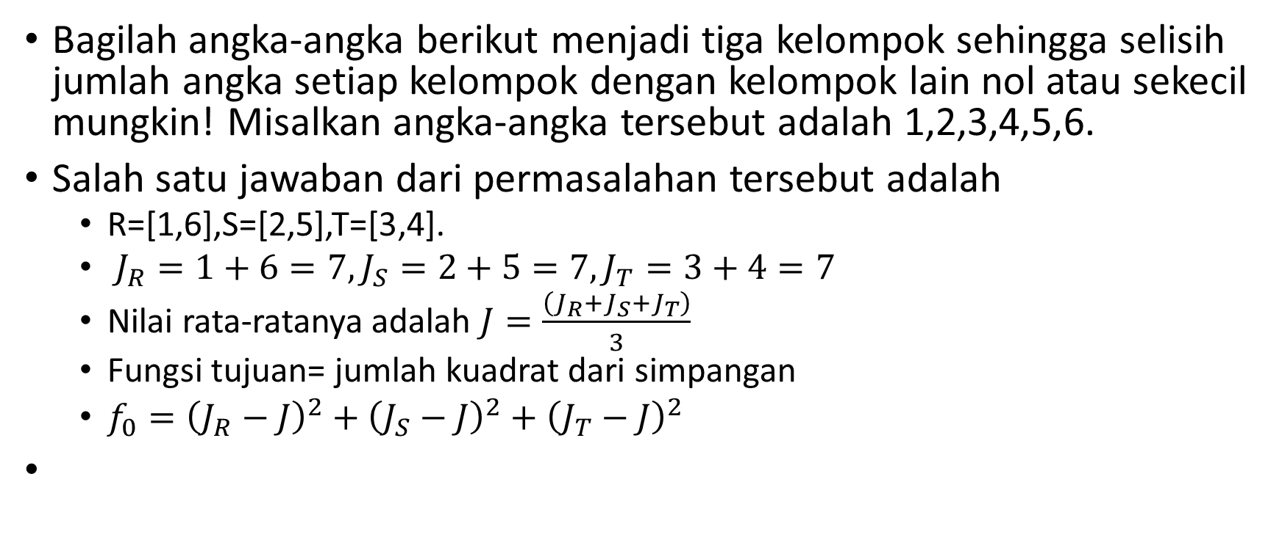
Contoh
Bagilah angka-angka berikut menjadi tiga kelompok sehingga selisih jumlah angka setiap kelompok dengan kelompok lain nol atau sekecil mungkin! Misalkan angka-angka tersebut adalah 1,2,3,4,5,6.
Salah satu jawaban dari permasalahan tersebut adalah
R=[1,6],S=[2,5],T=[3,4].
$J_{R}=1+6=7,J_{S}=2+5=7,J_{T}=3+4=7$
Nilai rata-ratanya adalah $J=\frac{\left(J_{R}+J_{S}+J_{T}\right)}{3}$
Fungsi tujuan= jumlah kuadrat dari simpangan
$f_{0}={\left(J_{R}−J\right)}^{2}+{\left(J_{S}−J\right)}^{2}+{\left(J_{T}−J\right)}^{2}$

Slide 15
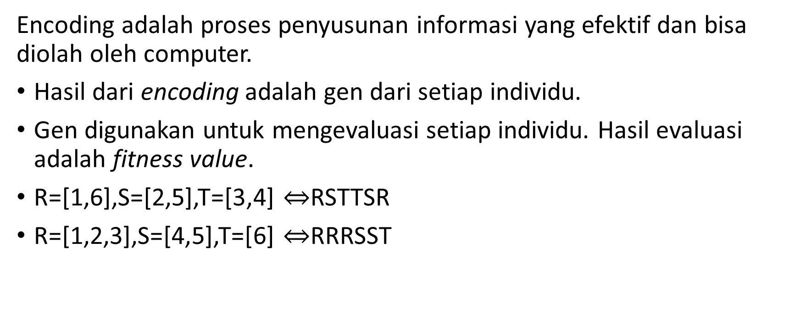
Encoding
Encoding adalah proses penyusunan informasi yang efektif dan bisa diolah oleh computer.
Hasil dari encoding adalah gen dari setiap individu.
Gen digunakan untuk mengevaluasi setiap individu. Hasil evaluasi adalah fitness value.
R=[1,6],S=[2,5],T=[3,4] $⇔$RSTTSR
R=[1,2,3],S=[4,5],T=[6] $⇔$RRRSST

Slide 16
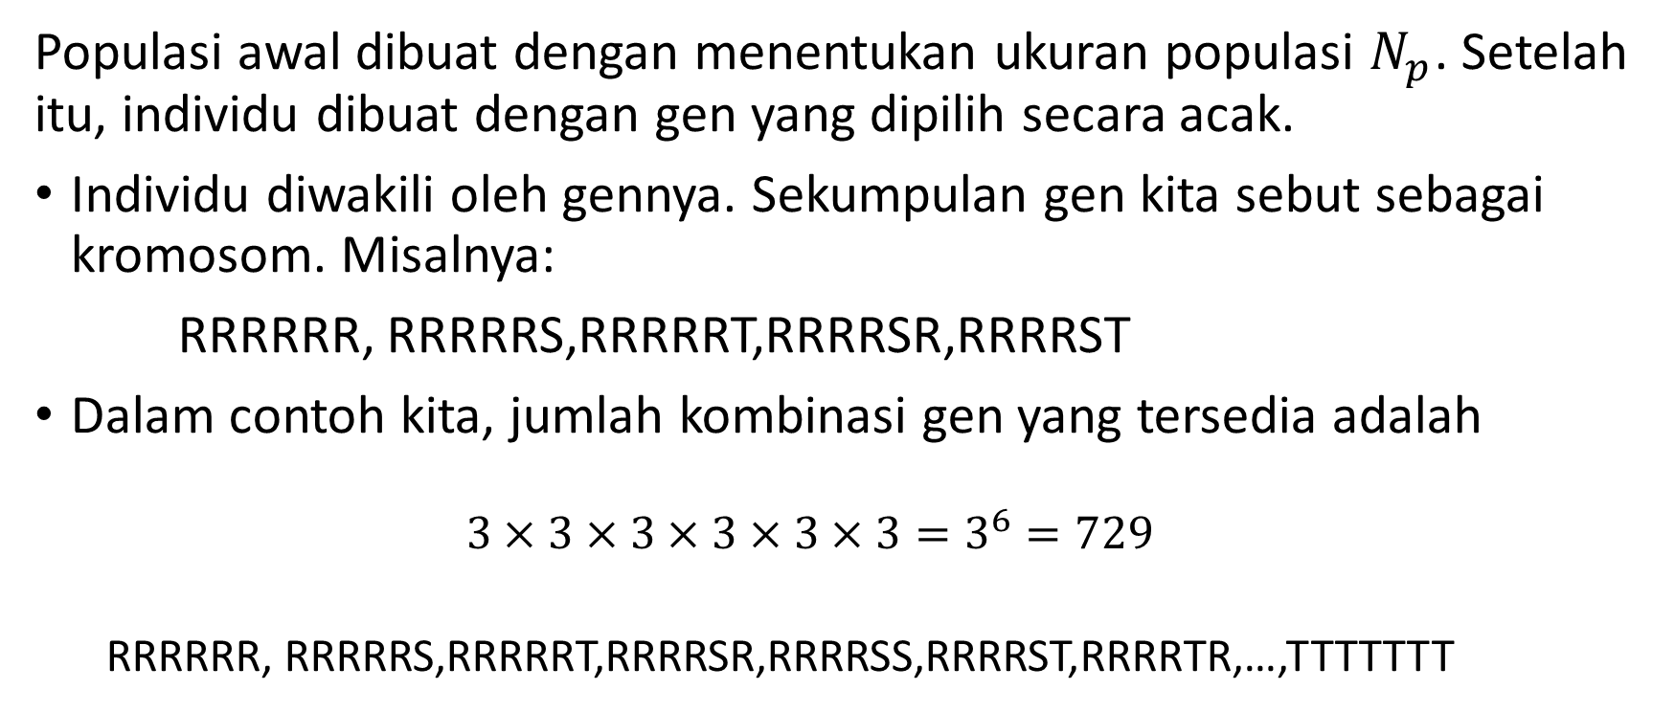
Pembentukan populasi awal
Populasi awal dibuat dengan menentukan ukuran populasi $N_{p}$. Setelah itu, individu dibuat dengan gen yang dipilih secara acak.
Individu diwakili oleh gennya. Sekumpulan gen kita sebut sebagai kromosom. Misalnya:
RRRRRR, RRRRRS,RRRRRT,RRRRSR,RRRRST
Dalam contoh kita, jumlah kombinasi gen yang tersedia adalah
$$3×3×3×3×3×3=3^{6}=729$$
RRRRRR, RRRRRS,RRRRRT,RRRRSR,RRRRSS,RRRRST,RRRRTR,…,TTTTTTT

Slide 17
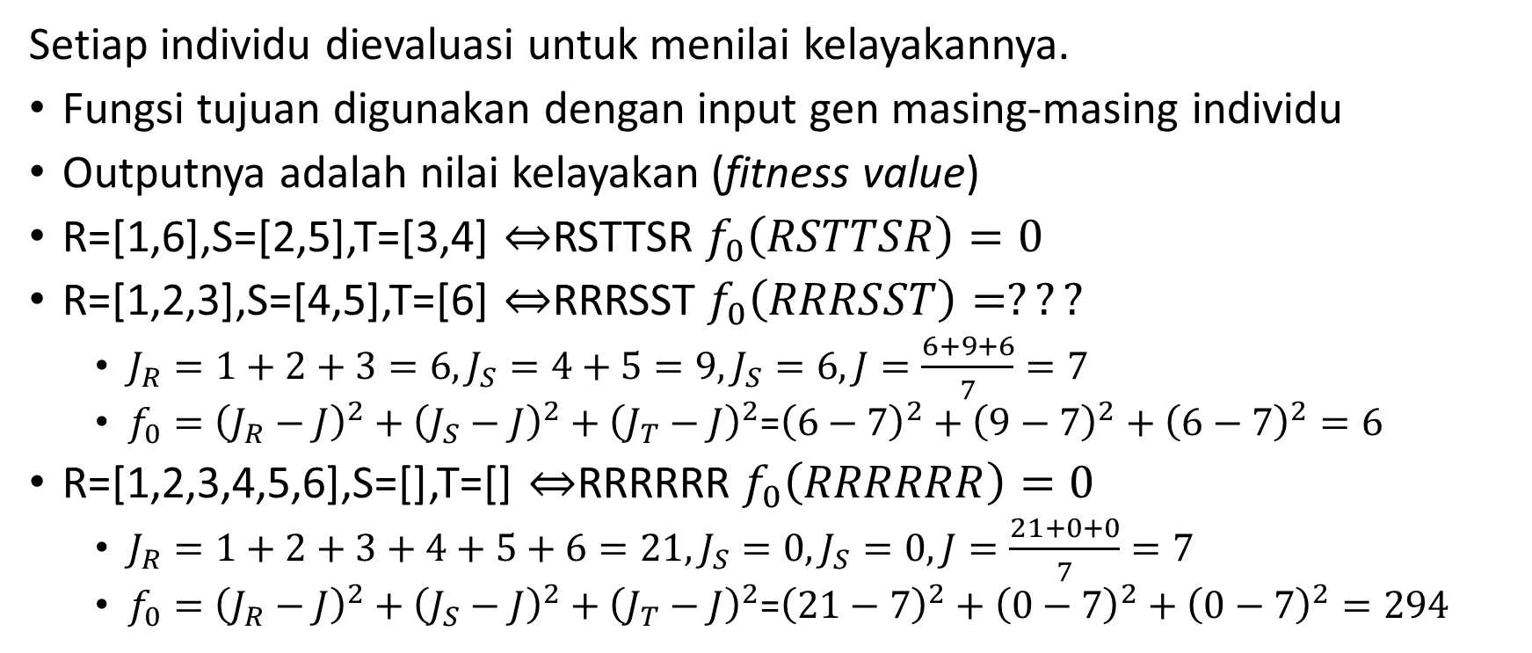
Evaluasi Individu
Setiap individu dievaluasi untuk menilai kelayakannya.
Fungsi tujuan digunakan dengan input gen masing-masing individu
Outputnya adalah nilai kelayakan (fitness value)
R=[1,6],S=[2,5],T=[3,4] $⇔$RSTTSR $f_{0}\left(RSTTSR\right)=0$
R=[1,2,3],S=[4,5],T=[6] $⇔$RRRSST $f_{0}\left(RRRSST\right)=???$
$J_{R}=1+2+3=6,J_{S}=4+5=9,J_{S}=6,J=\frac{6+9+6}{7}=7$
$f_{0}={\left(J_{R}−J\right)}^{2}+{\left(J_{S}−J\right)}^{2}+{\left(J_{T}−J\right)}^{2}$=${\left(6−7\right)}^{2}+{\left(9−7\right)}^{2}+{\left(6−7\right)}^{2}=6$
R=[1,2,3,4,5,6],S=[],T=[] $⇔$RRRRRR $f_{0}\left(RRRRRR\right)=0$
$J_{R}=1+2+3+4+5+6=21,J_{S}=0,J_{S}=0,J=\frac{21+0+0}{7}=7$
$f_{0}={\left(J_{R}−J\right)}^{2}+{\left(J_{S}−J\right)}^{2}+{\left(J_{T}−J\right)}^{2}$=${\left(21−7\right)}^{2}+{\left(0−7\right)}^{2}+{\left(0−7\right)}^{2}=294$

Slide 18
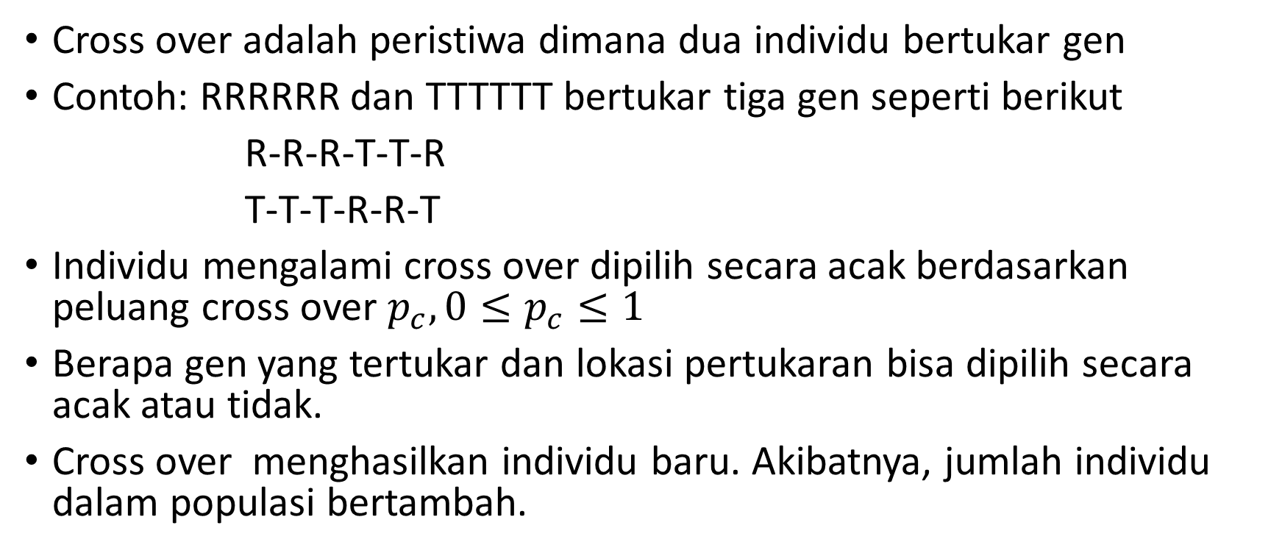
Cross-Over
Cross over adalah peristiwa dimana dua individu bertukar gen
Contoh: RRRRRR dan TTTTTT bertukar tiga gen seperti berikut
R-R-R-T-T-R
T-T-T-R-R-T
Individu mengalami cross over dipilih secara acak berdasarkan peluang cross over $p_{c},0≤p_{c}≤1$
Berapa gen yang tertukar dan lokasi pertukaran bisa dipilih secara acak atau tidak.
Cross over menghasilkan individu baru. Akibatnya, jumlah individu dalam populasi bertambah.

Slide 19
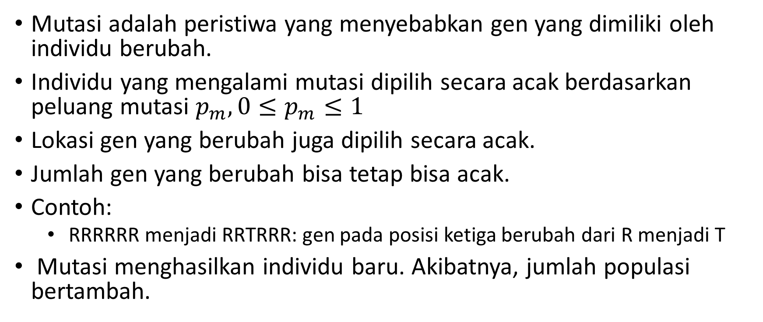
Mutasi
Mutasi adalah peristiwa yang menyebabkan gen yang dimiliki oleh individu berubah.
Individu yang mengalami mutasi dipilih secara acak berdasarkan peluang mutasi $p_{m},0≤p_{m}≤1$
Lokasi gen yang berubah juga dipilih secara acak.
Jumlah gen yang berubah bisa tetap bisa acak.
Contoh:
RRRRRR menjadi RRTRRR: gen pada posisi ketiga berubah dari R menjadi T
Mutasi menghasilkan individu baru. Akibatnya, jumlah populasi bertambah.

Slide 20
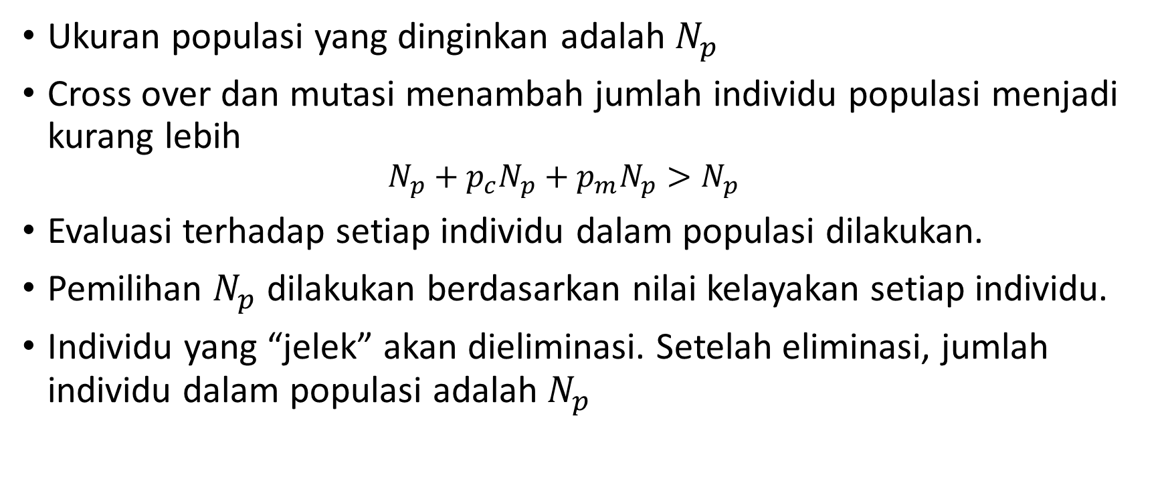
Seleksi
Ukuran populasi yang dinginkan adalah $N_{p}$
Cross over dan mutasi menambah jumlah individu populasi menjadi kurang lebih
$$N_{p}+p_{c}N_{p}+p_{m}N_{p}>N_{p}$$
Evaluasi terhadap setiap individu dalam populasi dilakukan.
Pemilihan $N_{p}$ dilakukan berdasarkan nilai kelayakan setiap individu.
Individu yang “jelek” akan dieliminasi. Setelah eliminasi, jumlah individu dalam populasi adalah $N_{p}$

Slide 21
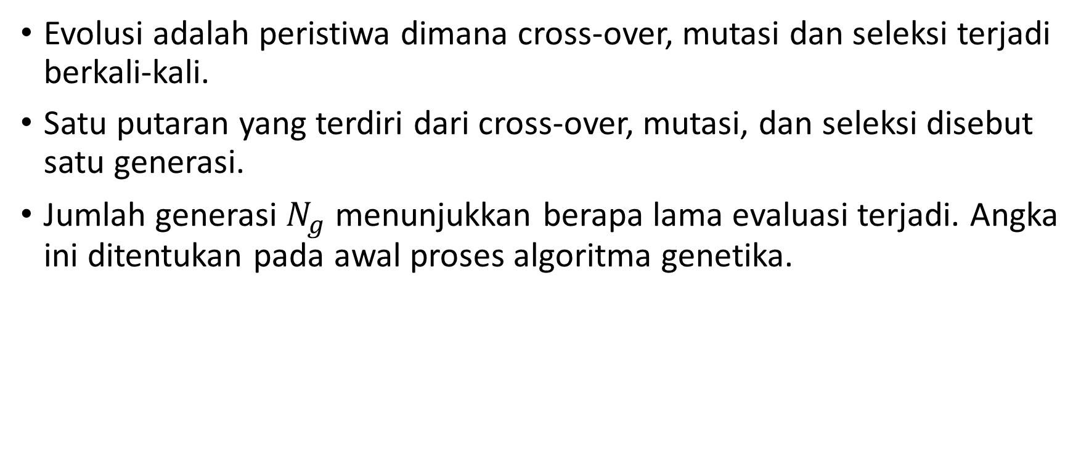
Evolusi
Evolusi adalah peristiwa dimana cross-over, mutasi dan seleksi terjadi berkali-kali.
Satu putaran yang terdiri dari cross-over, mutasi, dan seleksi disebut satu generasi.
Jumlah generasi $N_{g}$ menunjukkan berapa lama evaluasi terjadi. Angka ini ditentukan pada awal proses algoritma genetika.

Slide 22
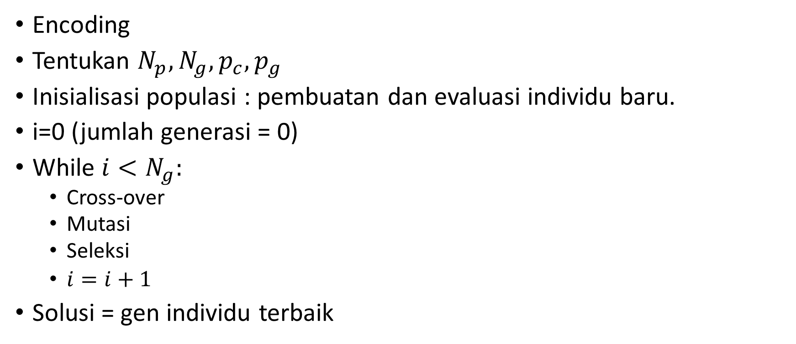
Pseudocode
Encoding
Tentukan $N_{p},N_{g},p_{c},p_{g}$
Inisialisasi populasi : pembuatan dan evaluasi individu baru.
i=0 (jumlah generasi = 0)
While $i<N_{g}:$
Cross-over
Mutasi
Seleksi
$i=i+1$
Solusi = gen individu terbaik

Slide 23
Daftar Pustaka
Boyd, S., Vandenberghe,L., Convex Optimization,2004, Cambridge University Press https://web.stanford.edu/~boyd/cvxbook/
Whitley, D. A genetic algorithm tutorial. Stat Comput 4, 65–85 (1994). https://doi.org/10.1007/BF00175354

Slide 24
Kesimpulan
Konsep dasar dalam optimisasi
Algoritma genetika

Slide 25


Terima kasih
Novalio Daratha, S.T., M.Sc., Ph. D.
Lektor pada Prodi Teknik Elektro
Universitas Bengkulu
+6281285198719 (phone and whatsapp)
ndaratha@unib.ac.id
https://github.com/novatha/optimisasi (Temukan file presentasi ini disana)

